Slide 1

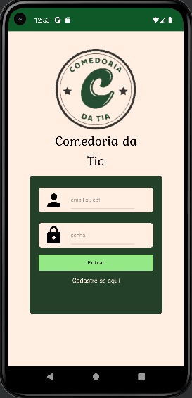
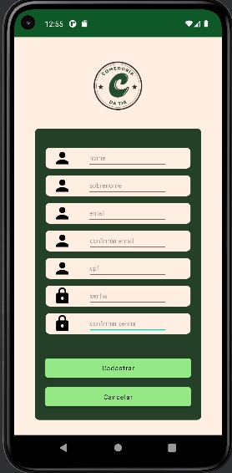
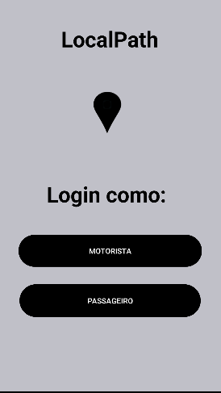
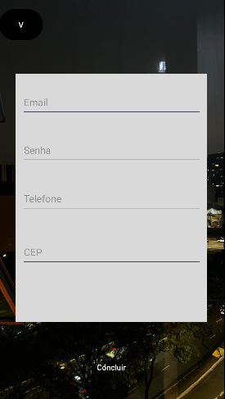


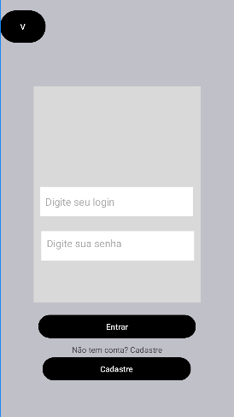
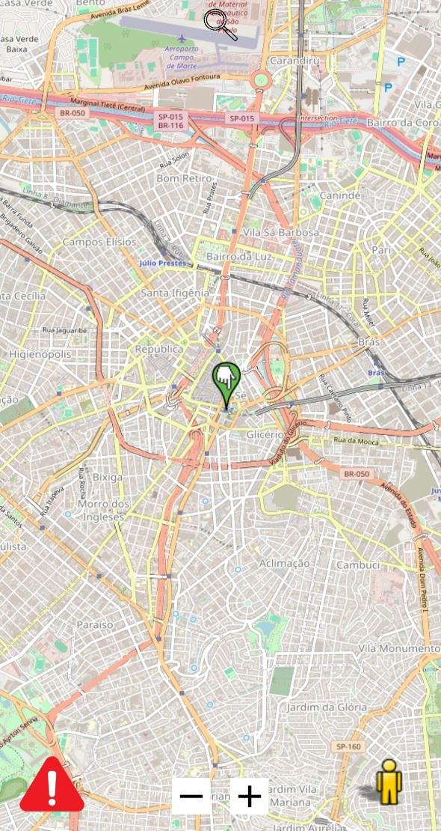




Local Path
Semana de Tecnologia FECAP 2025
Bruno da Silva Ribeiro; Isadora Teixeira Santoma; Nicolas Soeiro; Ricardo Liyudi Tetsuya; Stephany Aliyah;
Professores: Prof. Katia M. Lara Bossi; Prof. Marco Aurélio Lima Barbosa; Prof. Victor Bruno Alexander Rosetti; Prof. Vinicius Heltai
Sobre a equipe
A nossa equipe é formada por alunos da instituição de ensino FECAP, um grupo pequeno de apenas cinco pessoas que estão constantemente trabalhando e estudando para aprimorar nosso conhecimento, unidos pela busca constante pela inovação, utilizando as tecnologias mais recentes para criar soluções que resolvam problemas reais, otimizem processos e tornem a experiência do usuário mais eficiente e intuitiva.
Para nós, o aprendizado contínuo e a paixão pela tecnologia são as chaves para o sucesso e para um futuro promissor no mundo digital. A união foi essencial dentro da equipe, e, mesmo com habilidades técnicas em constante desenvolvimento, os membros compartilharam conhecimentos, se ajudaram e trocaram ideias para melhorar os resultados. A troca de experiências entre os integrantes foi rica, pois cada um tem um ponto de vista único, seja sobre um algoritmo, uma arquitetura de sistema ou uma abordagem criativa para um problema.
Problema a ser tratado
O problema central que o aplicativo busca resolver é a falta de informações acessíveis e confiáveis sobre a segurança em tempo real, que pode afetar diretamente a tomada de decisões de cidadãos e visitantes quando esses tentam entrar.
De acordo com uma pesquisa da Datafolha a percepção de aumento da criminalidade nos últimos 12 meses é maior entre os moradores do estado de São Paulo do que na média brasileira, assim, com o aumento da violência e da criminalidade em muitas regiões do estado, os indivíduos frequentemente se veem inseguros ao navegar por áreas desconhecidas ou até mesmo ao avaliar se devem ou não sair para determinado local. Em muitos casos, as informações disponíveis sobre a segurança de uma região são fragmentadas, desatualizadas ou simplesmente inexistentes de forma consolidada, tornando difícil para as pessoas terem uma visão clara do risco de determinada zona.
Imagens e ferramentas do Projeto
Solução proposta
Conforme o problema descrito a solução escolhida é, conforme as avaliações, o motorista ou o usuário, possam ter consciência do quão perigoso a zona na qual esses desejam ir pode ser e assim poder tanto tomar os devidos cuidados, quanto criar rotas mais seguras e eficientes. Em análise, o objetivo é empoderar os cidadãos com informações que possibilitem um maior controle sobre sua segurança e bem-estar quando esses se movimentam dentro do estado.
O app visa oferecer ao usuário informações confiáveis e atualizadas sobre a segurança de determinada área, auxiliando na escolha de rotas, destinos e horários mais seguros para transitar. O seu objetivo é ser uma ferramenta de verificação de uma zona especifica dentro do estado de São Paulo, ajudando os usuários a avaliar o nível de perigo dessa zona conforme suas experiências e assim tomar decisões caso forem navegar no local.
Futuro do projeto
Para que o projeto alcance seu máximo potencial, é fundamental contar com alguns fatores como:
1. Uma equipe de design: O design de um app é essencial para ser atrativo para futuros usuários, uma equipe especializada nisso faria com que o app pudesse alcançar assim um maior público.
2. Maior tempo de desenvolvimento e maior equipe: Com um maior tempo para o desenvolvimento do projeto e maior equipe pode assim garantir com que esse fique melhor, aprimorado para poder alcançar o seu maior potencial.
3. Ajuda financeira: Como seria necessário o uso de ferramentas mais avançadas e um maior tempo, a ajuda financeira iria fazer com que os desenvolvedores conseguissem aprimorar o aplicativo com o uso das melhores ferramentas do mercado.

